Slide 1
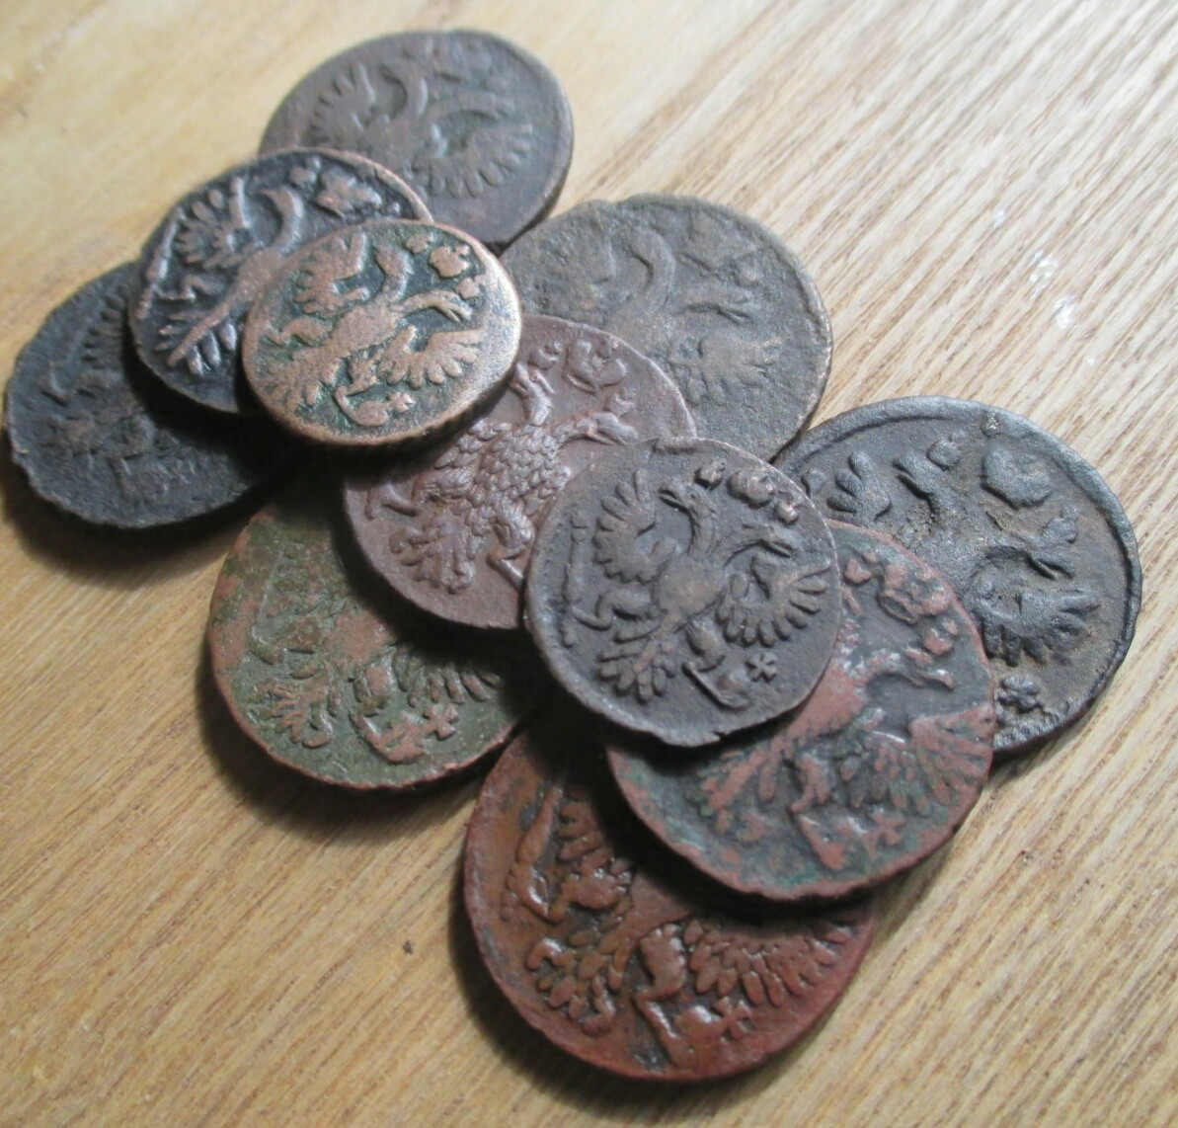
Мідний бунт у Москві
Бартош Є.М.

Slide 2
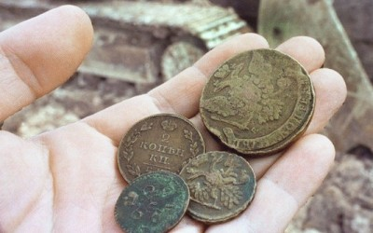
Мідний бунт
Мідний бунт – повстання міських низів, що відбулося в Москві 4 серпня (26 липня) 1662 року проти підвищення податків у роки московсько-польської війни 1654-1667 років та випуску з 1654 року знецінених, у порівнянні з срібними, мідних монет.

Slide 3
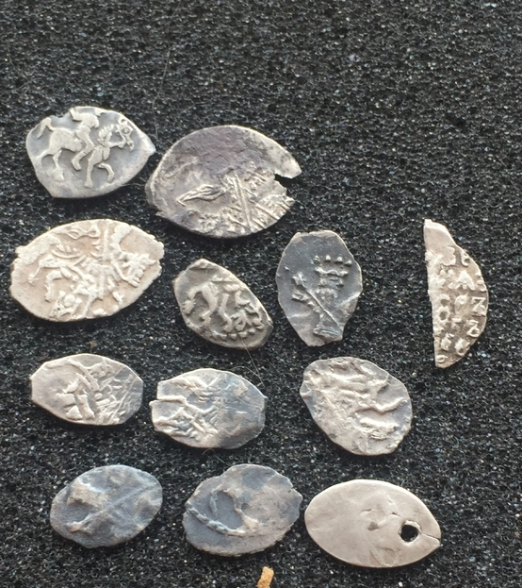
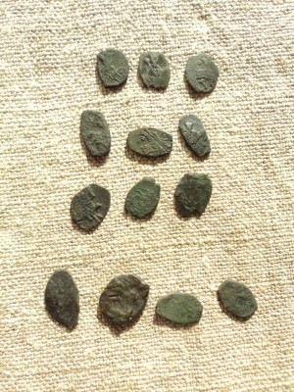
Срібні монети Мідні монети

Slide 4
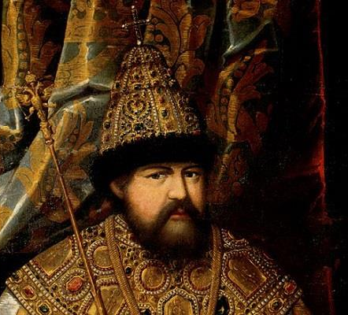
У Москві в той час правив Олексій Михайлович Романов. Це другий московський цар з династії Романових (1645-1676р.) – батько Петра І.

Slide 5
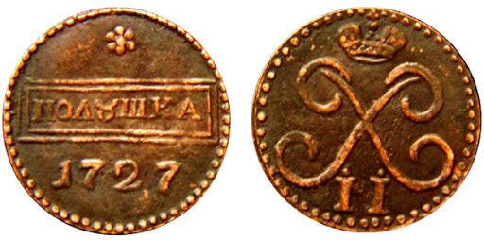
У XVII столітті в Московській державі не було власних золотих і срібних копалень, і дорогоцінні метали ввозилися з-за кордону. На Грошовому дворі з іноземних монет карбували російську монету: копійки, деньги та полушки (половина деньги).

Slide 6
Розпочата 1654 р тривала війна з Польщею за Україну зажадала від Московської держави великих грошових витрат. Уряд, прагнучи збільшити надходження до скарбниці, почав карбувати мідну монету, яка повинна була мати ходіння і цінуватися нарівні з срібною. Це на перших порах дало відчутний результат: з 1 фунта міді вартістю 12 коп. уряд чеканив грошей на 10 руб. Але безконтрольна чеканка мідних монет призвела до їх швидкого знецінення.

Slide 7
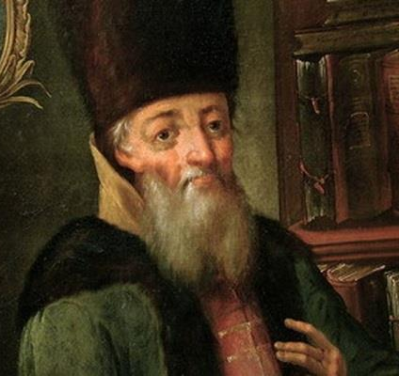
Ордин-Нащокін
Автор «мідної» грошової реформи

Slide 8
Причини бунту
Щоб знайти гроші на продовження війни, Ордин-Нащокін запропонував випускати мідні гроші за ціною срібних. Податки збиралися сріблом, а платня видавалась міддю. Дрібна мідна монета спочатку дійсно мала ходіння нарівні зі срібними копійками, однак незабаром надмірний випуск нічим не забезпечених мідних грошей, які карбувалися в Москві, Новгороді та Пскові, призвів до їх знецінення. За 6 рублів сріблом давали 170 рублів міддю. Незважаючи на царський указ, усі товари різко подорожчали.

Slide 9
Події бунту
Бунт спалахнув 25 липня 1662, коли влада спробувала вилучити «злодійські листи», розклеєні по всій Москві невідомими призвідниками обурення. Після читання одного такого «листа», приклеєного воском до стовпа на Луб'янці, зірваного земським дяком і знову забраного у нього натовпом бунтівників, незадоволені (близько 5 тис. чол.) рушили до село Коломенське, де в своїй заміській резиденції знаходився цар Олексій Михайлович.

Slide 10
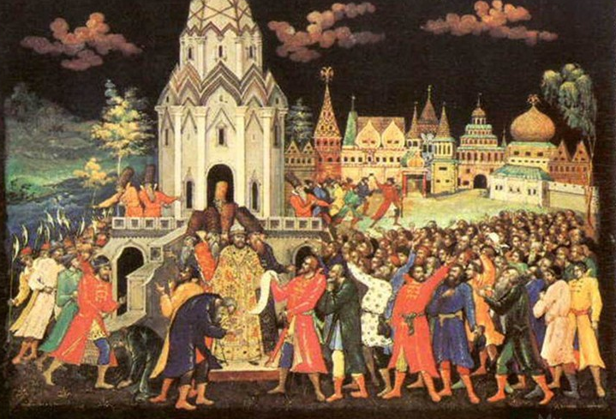
Олексій Михайлович вийшов до натовпу та спробував заспокоїти людей.

Slide 11
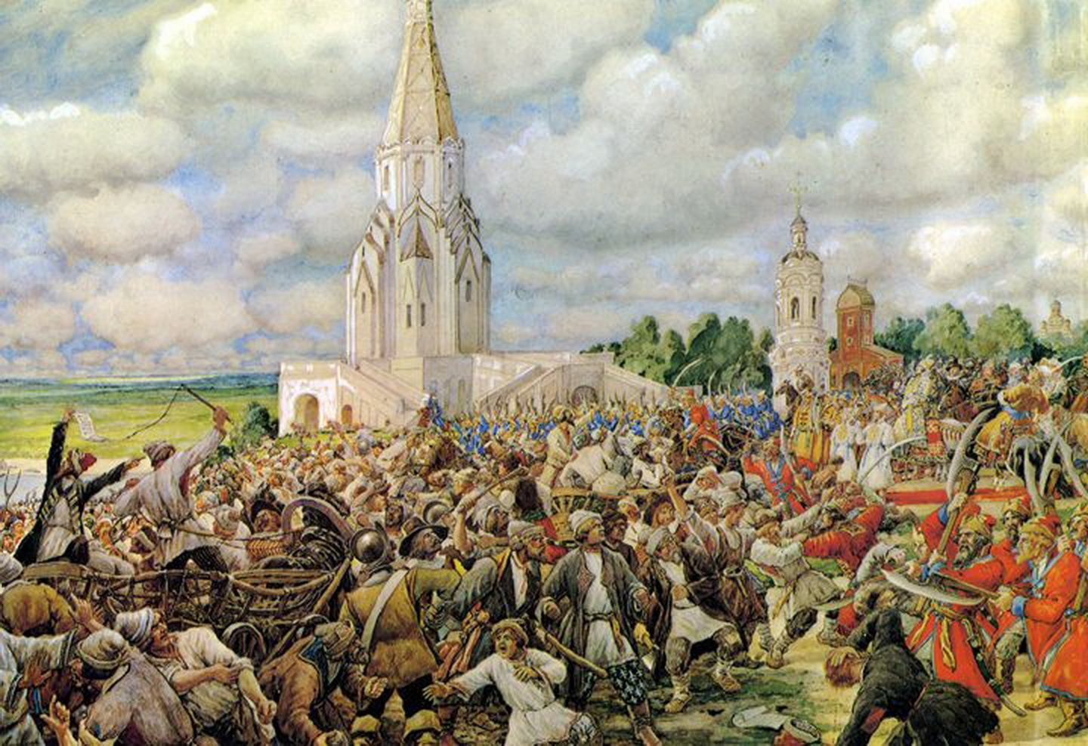
Чолобитники, цілком задоволені царським словом, пішли назад у Москву, але по дорозі зустріли інший натовп повсталих і повернули назад до царського заміського палацу. Однак там вже стояли нашвидку зібрані війська. Беззбройний натовп загнали у річку та знищили.

Slide 12
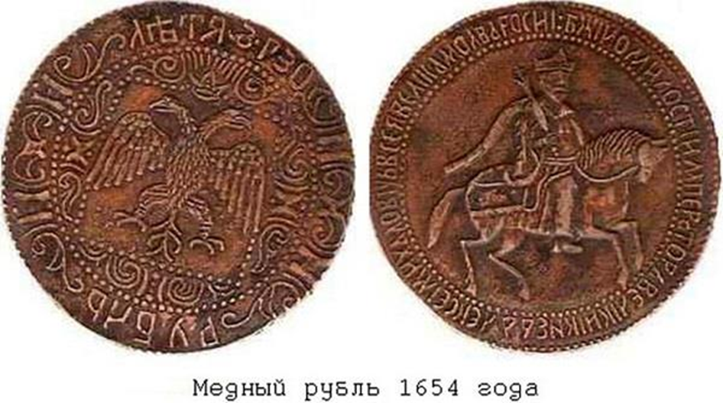
Підсумки мідного бунту
У 1663 році мідні двори в Новгороді і Пскові були закриті, відновилося карбування срібних монет.
Мідні гроші були повністю вилучені з обігу і переплавлені в інші потрібні предмети з міді.

Slide 13
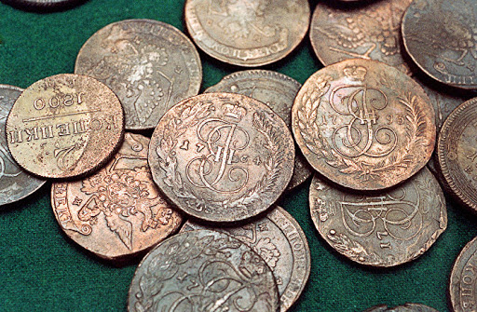
Домашнє завдання:
За презентацією скласти міні-конспект «Суть, причини та наслідки мідного бунту»

